Slide 1

Sprint D

Slide 2
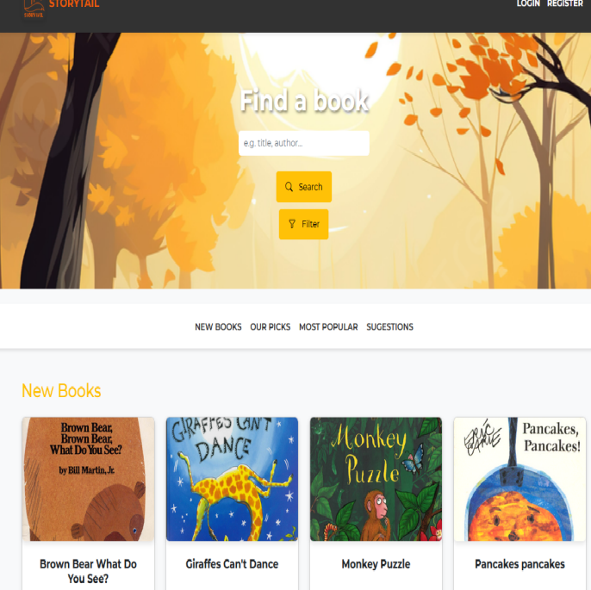
O StoryTail é uma plataforma web inovadora que visa promover a aprendizagem do inglês para crianças de 3 a 9 anos, utilizando histórias infantis.
Funcionalidades principais:
Explorar livros por leitura digital.
Realizar atividades educativas, como desafios criativos.
Funções como progresso de leitura, recomendações personalizadas e favoritos.
Área administrativa para gestão de conteúdos.

Slide 3

Tecnologia Utilizada
Arquitetura de software:
Framework Laravel e base de dados mySQL.
Integração com stored procedures para otimizar consultas e personalizar recomendações.
Destaques do front-end:
Utilização do Blade e Bootstrap para design responsivo.
Funcionalidades como progresso de leitura e conteúdos personalizados.

